Slide 1
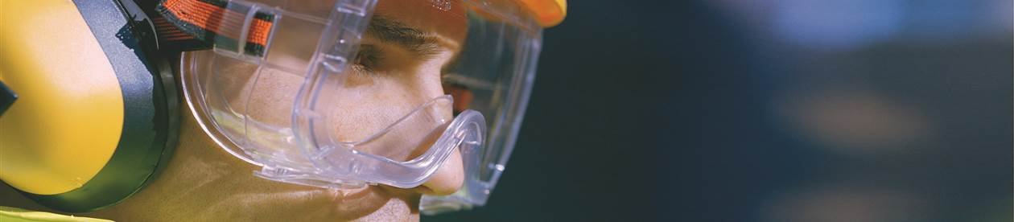
Protégez vos yeux comme les pros
Petits moyens, grands effets: lunettes de protection. Toujours.

Slide 2
Message de bienvenue de la Direction
Le plan d’action proposé à la page 5 vous aide à préparer la direction pour une présence personnelle sur place ou pour une vidéo.
Il vous suffit de tourner le clip vidéo avec votre smartphone et de l’insérer sur cette diapositive dans la présentation

Slide 3

Objectifs de la formation
Nous disposons tous de lunettes offrant une protection optimale au travail et durant les loisirs.
Nous portons des lunettes de protection dès lors que cela s’avère nécessaire. Nous connaissons les règles à respecter.
Nous savons dans quelle mesure les lunettes nous protègent et comprenons que c’est notre vue qui est en jeu.
Esprit d’équipe: nous nous corrigeons et nous nous entraidons. Nous sommes solidaires.

Slide 4
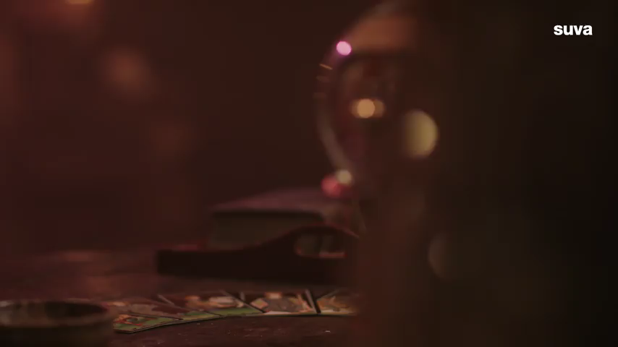
Faut-il une voyante?

Slide 5
Témoignages personnels
Décrivez des situations ou activités dans le cadre desquelles vos yeux sont exposés à un danger au travail ou durant vos loisirs.

Slide 6
Très sincèrement, quand portez-vous des lunettes de protection?
Je porte toujours des lunettes de protection pour cette activité ou ce travail.
Je porte parfois des lunettes de protection pour cette activité ou ce travail.
Qu’est-ce qui m’incite à porter des lunettes de protection?
Pourquoi est-ce que je ne porte pas de lunettes de protection?

Slide 7

Règles édictées par l’entreprise XY pour protéger votre vue
On doit systématiquement porter des lunettes de protection lorsque l’on exécute les travaux et activités suivants:
Il s’agit des règles définies par l’entreprise, qui peuvent être reprises telles quelles et insérées ici.
Si on n’a pas encore édicté de règles, il convient de le faire au préalable avec la direction et de les communiquer lors de la formation.
Voir support dans le plan d’action, à la page 6

Slide 8



Quiz
Combien d’accidents touchant les yeux se produisent chaque jour (au travail et durant les loisirs)?
50 | 120 | 550
Combien d’accidents touchant les yeux se produisent chaque année (au travail et durant les loisirs)?
21 000 | 37 000 | 42 000
Où observe-t-on le plus d’accidents touchant les yeux: au travail ou durant les loisirs?
28 000 | 14 000
Quelle est la proportion d’accidents touchant les yeux dans laquelle des éclats, copeaux, poussières, liquides, etc. sont projetés dans l’œil?
60 % | 90 % | 75 %

Slide 9
Nombre d’accidents dans notre entreprise
Si vous disposez de chiffres concrets concernant le nombre d’accidents touchant les yeux (au travail et durant les loisirs), il est important de les faire figurer sur cette diapositive.
L’idéal est d’établir un lien avec l’ensemble des accidents recensés dans l’entreprise et durant les loisirs. Voir support dans le plan d’action, à la page 9.
Voici un exemple:
Période | Nombre total d’accidents | Accidents professionnels | Accidents non professionnels
2016-2023 | 65 | 25 | 40
Période | Nombre total d’accidents touchant les yeux | Accidents professionnels touchant les yeux | Accidents non professionnels touchant les yeux
2016-2023 | 15 | 10 | 5
Les yeux sont concernés par env. 50 % des accidents professionnels.
Un accident non professionnel sur 8 touche les yeux.

Slide 10
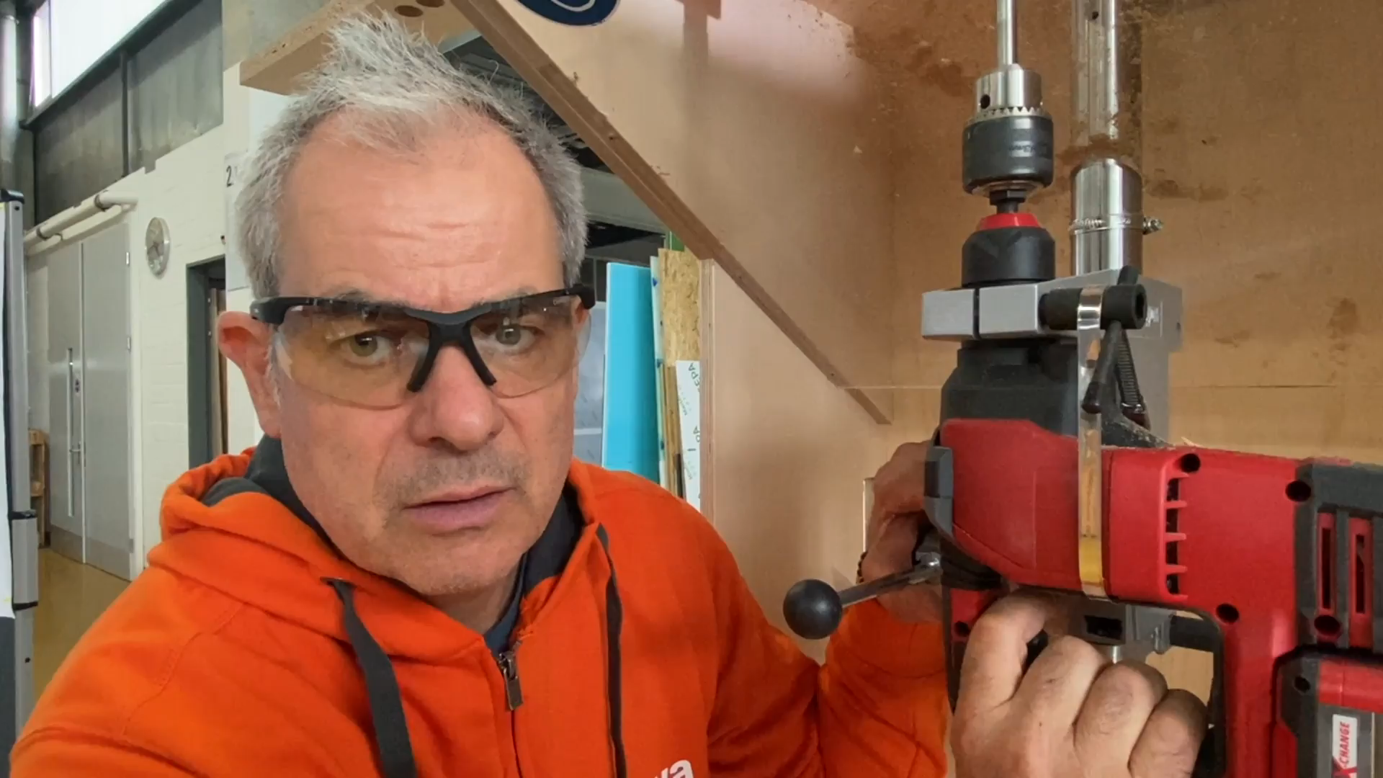
Quelles lunettes portez-vous?

Slide 11
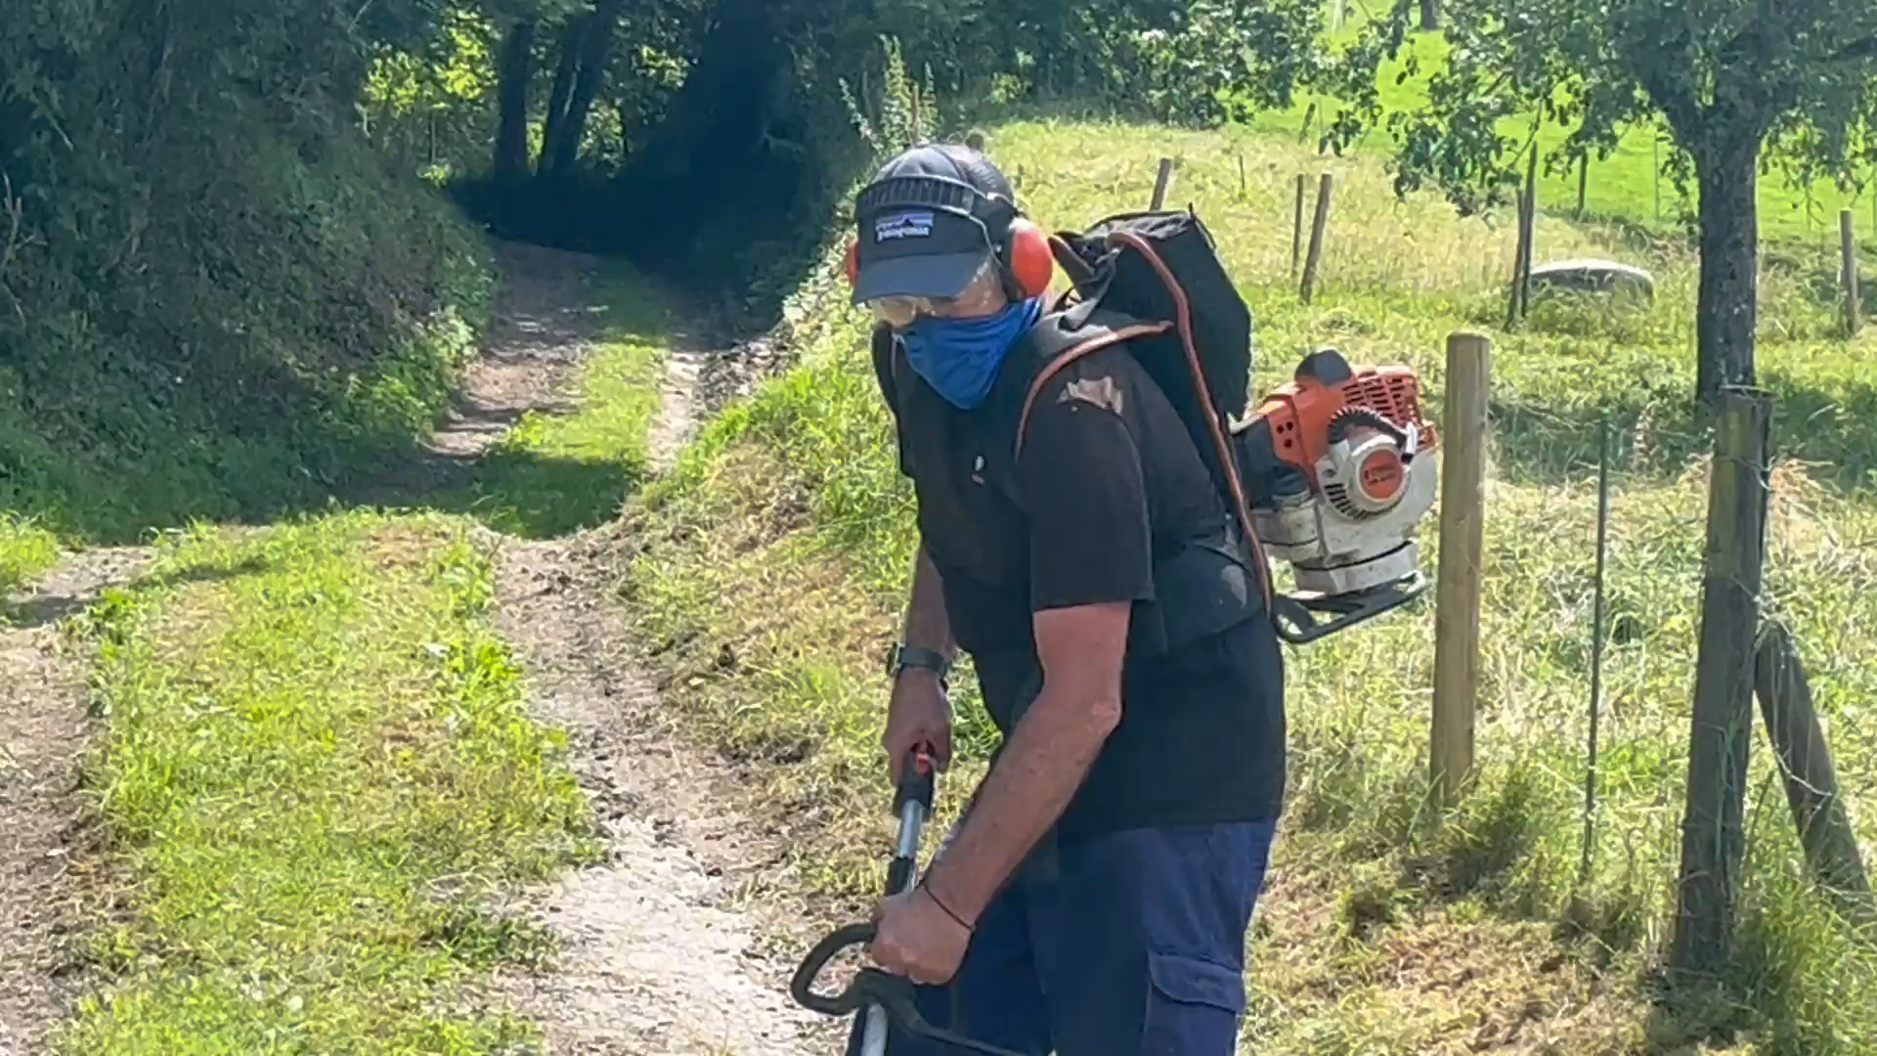
Portez-vous des lunettes de protection durant vos loisirs?

Slide 12
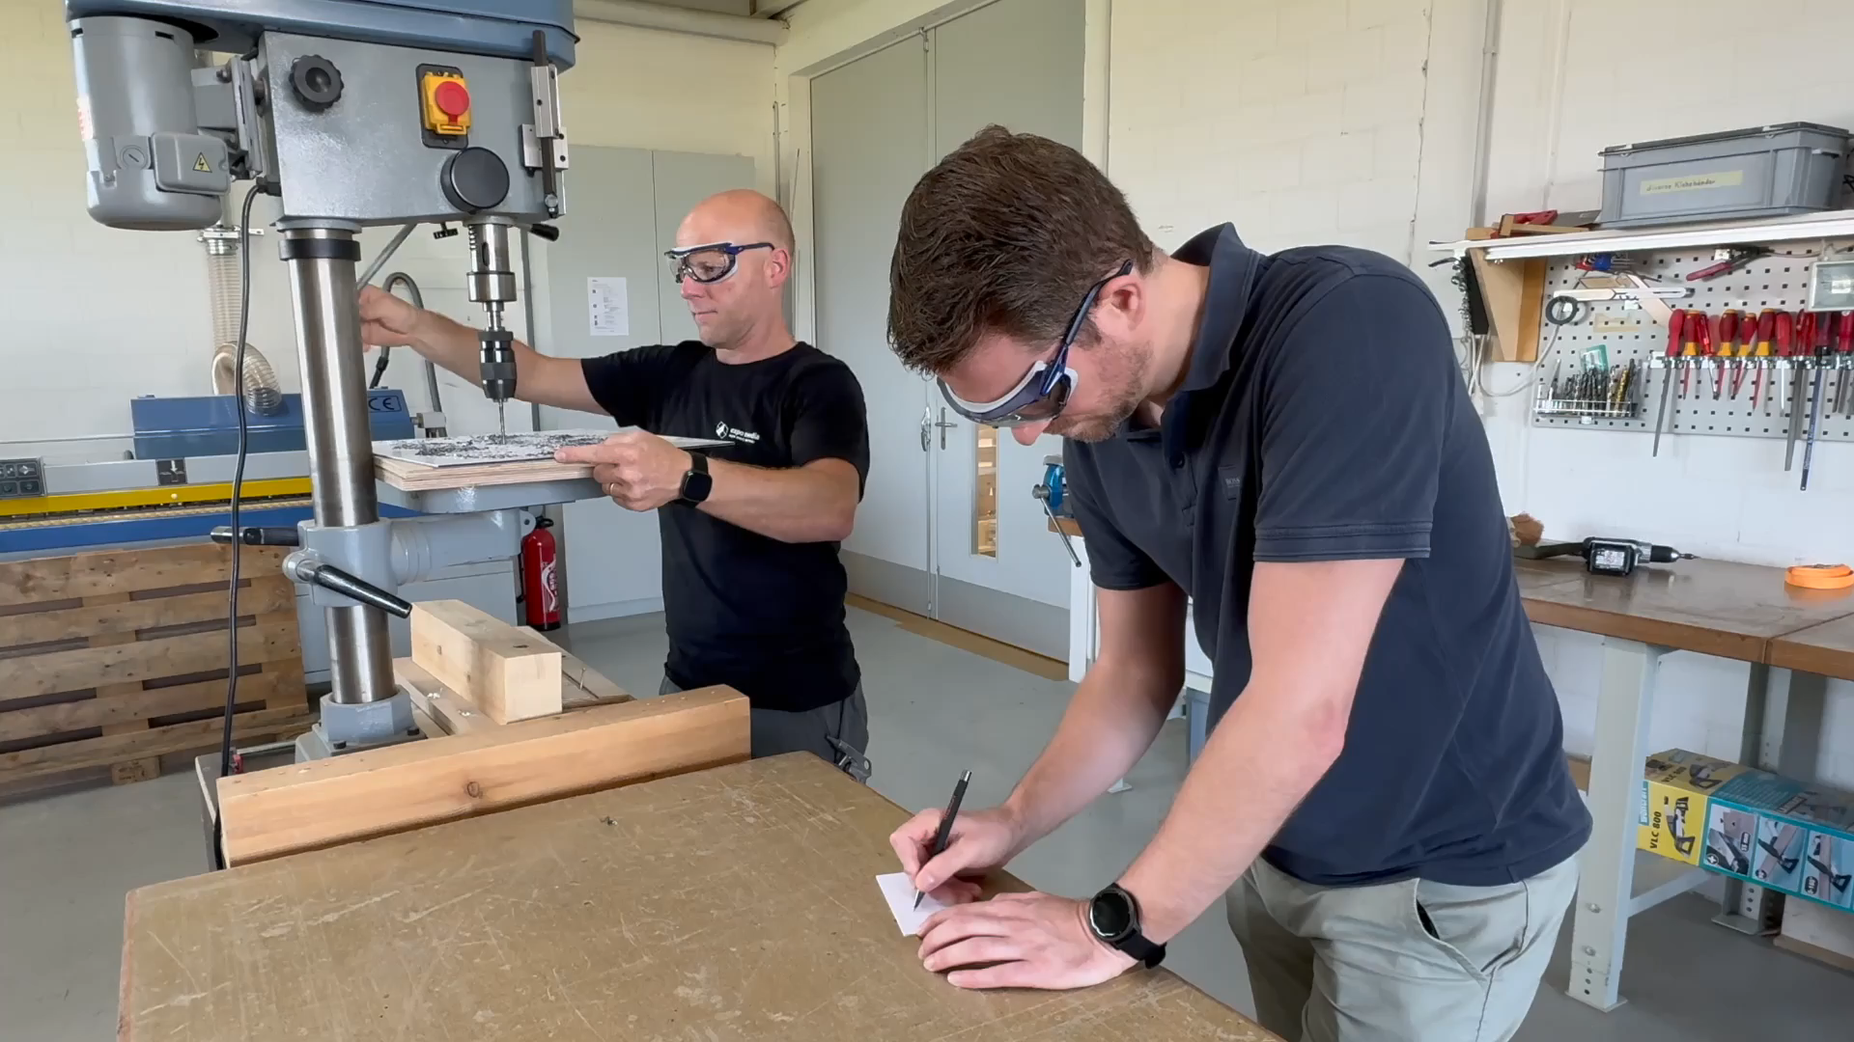
Connaissez-vous cette activité?

Slide 13
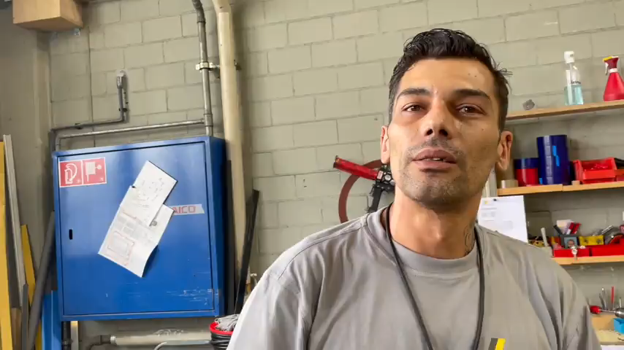
Cristiano Ronaldo protégerait-il ses yeux s’il faisait du jardinage?

Slide 14
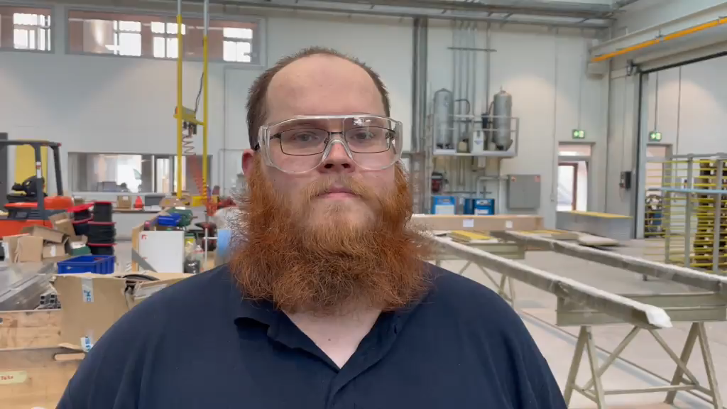
Quelle est l’utilité des surlunettes?

Slide 15
Qui prend en charge le coût des lunettes de protection à verres correcteurs?
En amont de la formation, discutez des questions suivantes avec la direction.
À partir de quand l’entreprise prend-elle en charge ces coûts?
À qui le personnel peut-il s’adresser?
Plus d’informations sur les lunettes de protection à verres correcteurs: voir support dans le plan d’action, à la page 6.

Slide 16
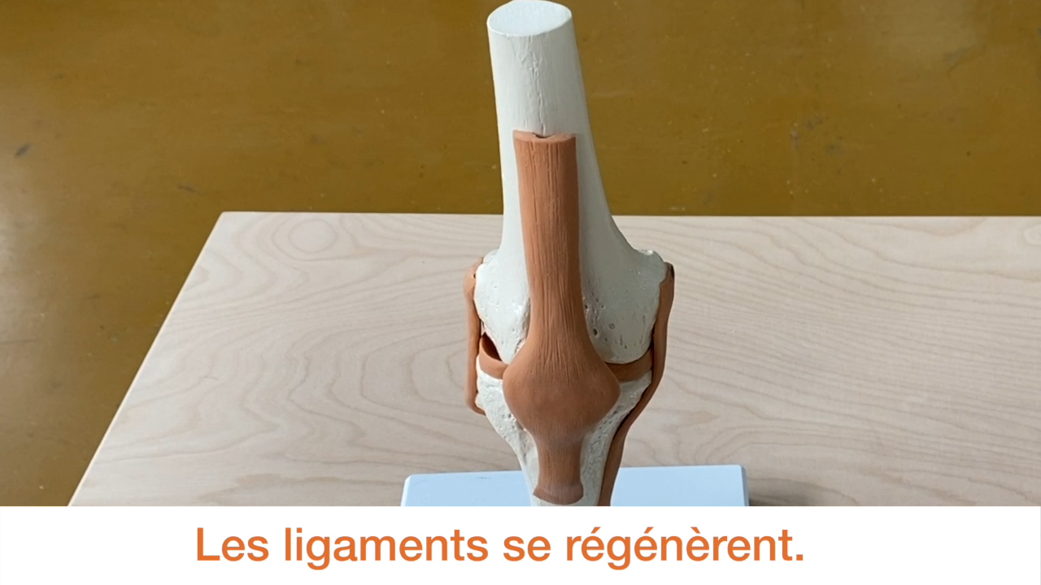
Quelqu’un connaît-il une personne qui porte un ligament croisé, un genou ou une hanche artificiel(le)?

Slide 17
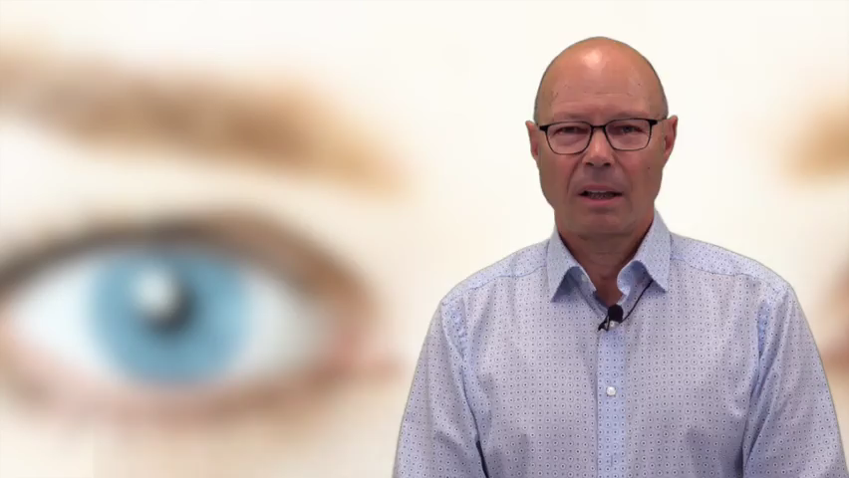
Infos d’Herbert, victime d’un accident

Slide 18
Dans l’entreprise XY, auprès de qui puis-je obtenir mes lunettes de protection?
Les lunettes de protection adaptées à chaque activité sont disponibles ici.
Les lunettes défectueuses doivent être restituées ici.
Vous pouvez emprunter des lunettes spéciales ici.
«ici» = indiquer le lieu et la personne définis pour l’entreprise
Voir support dans le plan d’action, à la page 6.

Slide 19

Activités de loisirs et lunettes adaptées
Si vous souhaitez regarder la vidéo en pleine qualité, cliquez simplement sur la vidéo, et celle-ci s’ouvrira dans votre navigateur. (Pour cela, vous avez besoin d’une connexion Internet.)

Slide 20
Droits et obligations
Employeurs
Mettre à disposition les EPI
Verser un dédommagement
Définir et expliquer les règles
Garantir le respect des règles
Collaborateurs et collaboratrices
Utiliser les EPI
Signaler les EPI défectueux et demander leur remplacement
Connaître et respecter les règles

Slide 21
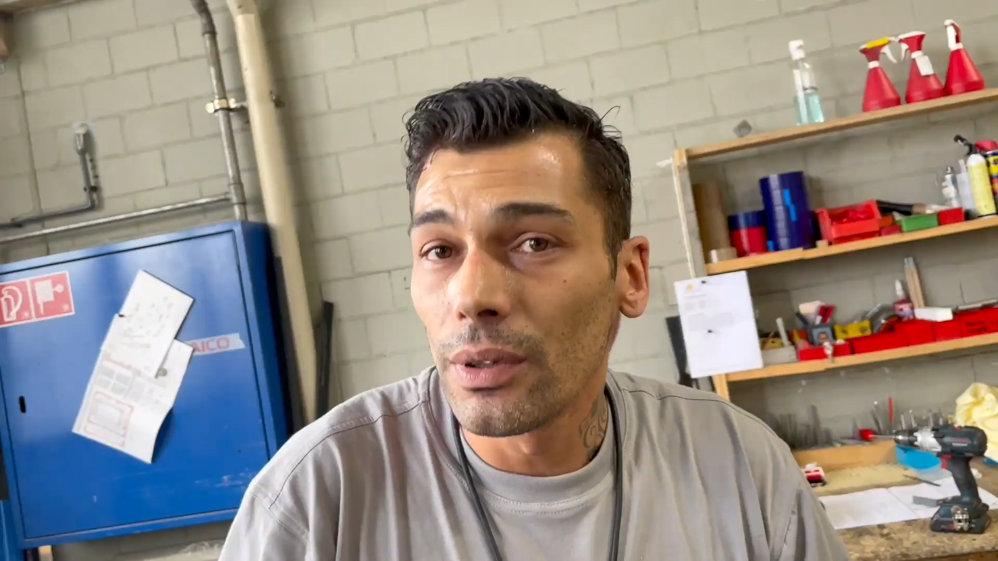
Tiago le fait-il pour faire plaisir au patron?

Slide 22

Merci de votre participation et…
prenez soin de vous!

